Slide 1
সকলকে শুভেচ্ছা

Slide 3
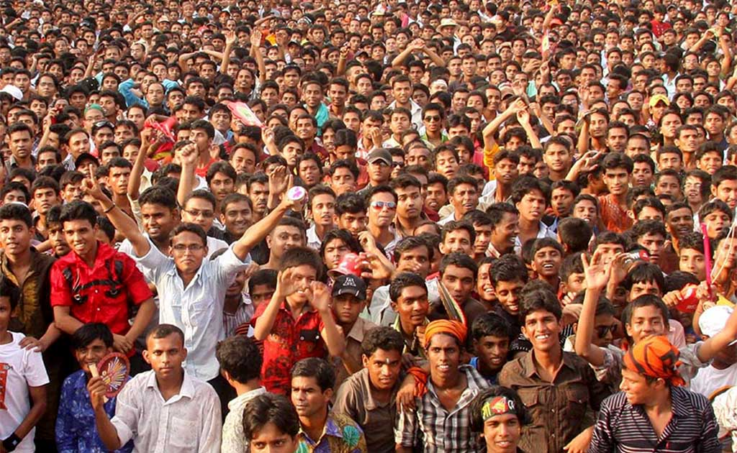
এসো ছবিগুলো দেখি
জনসংখ্যা নিয়ন্ত্রণমূলক
সরকারি কার্যক্রম
বৃহৎ জনসংখ্যা

Slide 4
বৃহৎ জনসংখ্যা
জনসংখ্যা নিয়ন্ত্রণমূলক
বেসরকারি কার্যক্রম

Slide 5
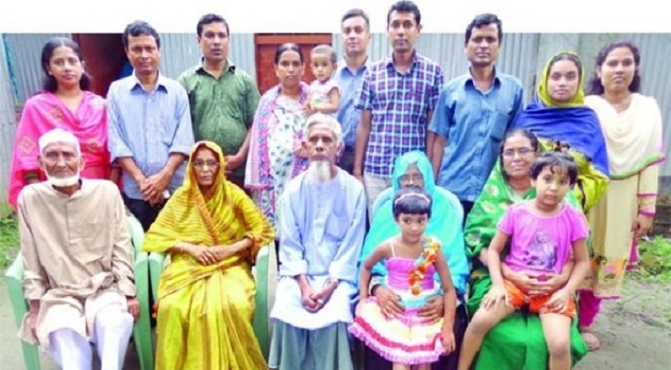
আজকের পাঠ জনসংখ্যা নিয়ন্ত্রণে সরকারি ও বেসরকারি উদ্যোগ
নিয়ন্ত্রিত জনসংখ্যা
বড় পরিবার
ছোট পরিবার

Slide 6
জনসংখ্যা নিয়ন্ত্রণ কী তা লিখতে পারবে?
জনসংখ্যা নিয়ন্ত্রণে সরকারি উদ্যোগগুলো ব্যাখ্যা করতে পারবে।
জনসংখ্যা নিয়ন্ত্রণে বেসরকারি উদ্যোগগুলো বর্ণনা করতে পারবে।

Slide 7
জনসংখ্যা নিয়ন্ত্রণ
জনসংখ্যা নিয়ন্ত্রণ বলতে বিভিন্ন কৌশলের মাধ্যমে জনসংখ্যা বৃদ্ধির হারকে নিয়ন্ত্রণ করা।

Slide 8
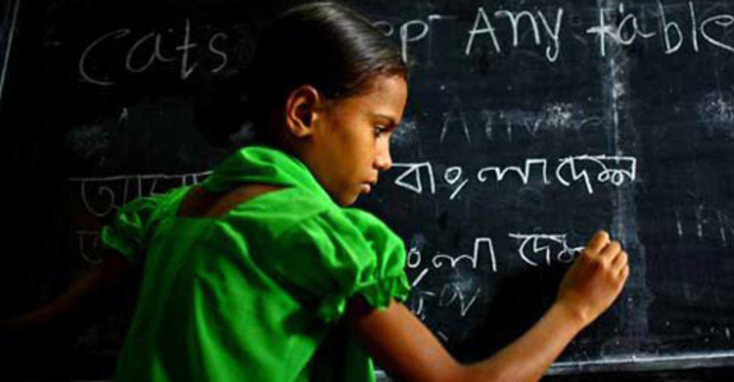
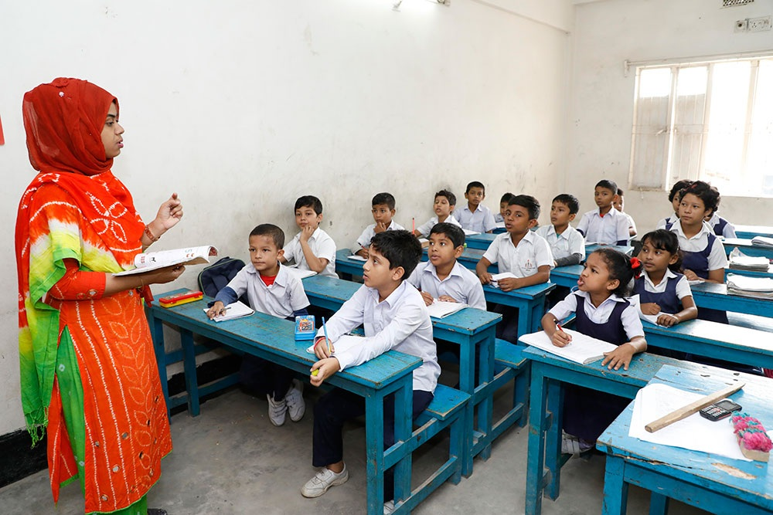
জনসংখ্যা নিয়ন্ত্রণে সরকারি উদ্যোগ
নিরক্ষরতা দূরীকরণ
প্রাথমিক ও গণশিক্ষাকে অগ্রাধিকার

Slide 9
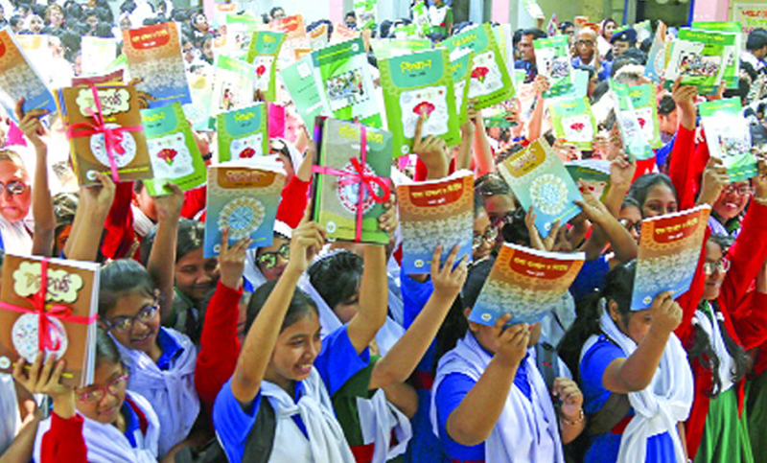
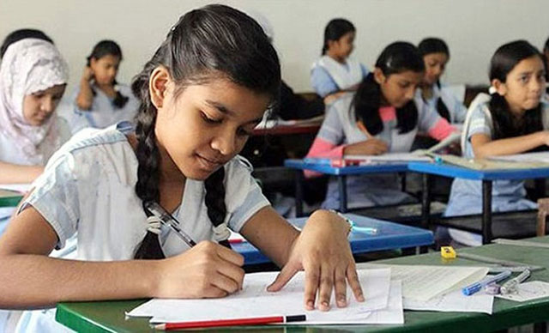
জনসংখ্যা নিয়ন্ত্রণে সরকারি উদ্যোগ
বিনামূল্যে পাঠ্য বই বিতরণ
নারী শিক্ষার প্রসার

Slide 10
জনসংখ্যা নিয়ন্ত্রণে সরকারি উদ্যোগ
৬ষ্ঠ হতে দ্বাদশ শ্রেণি পর্যন্ত মেয়েদের উপবৃত্তি প্রদান
ছোট পরিবার সুখী পরিবার

Slide 11
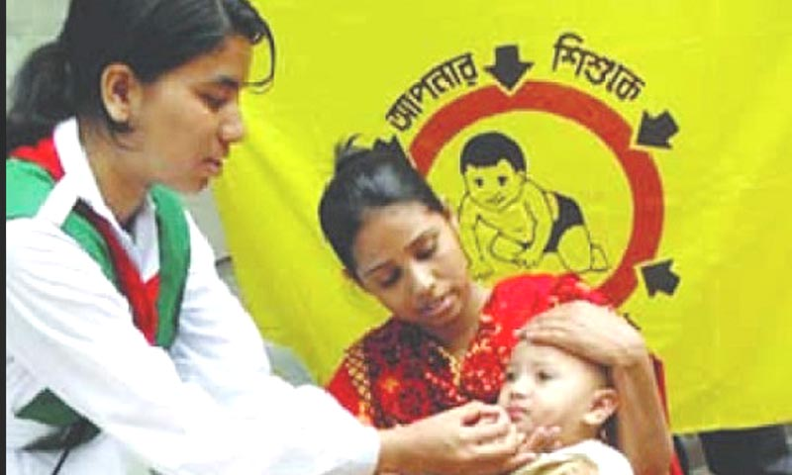
জনসংখ্যা নিয়ন্ত্রণে সরকারি উদ্যোগ
স্বাস্থ্য ও পরিবার কল্যাণ কার্যক্রম
শিশু মৃত্যহার হ্রাস

Slide 12
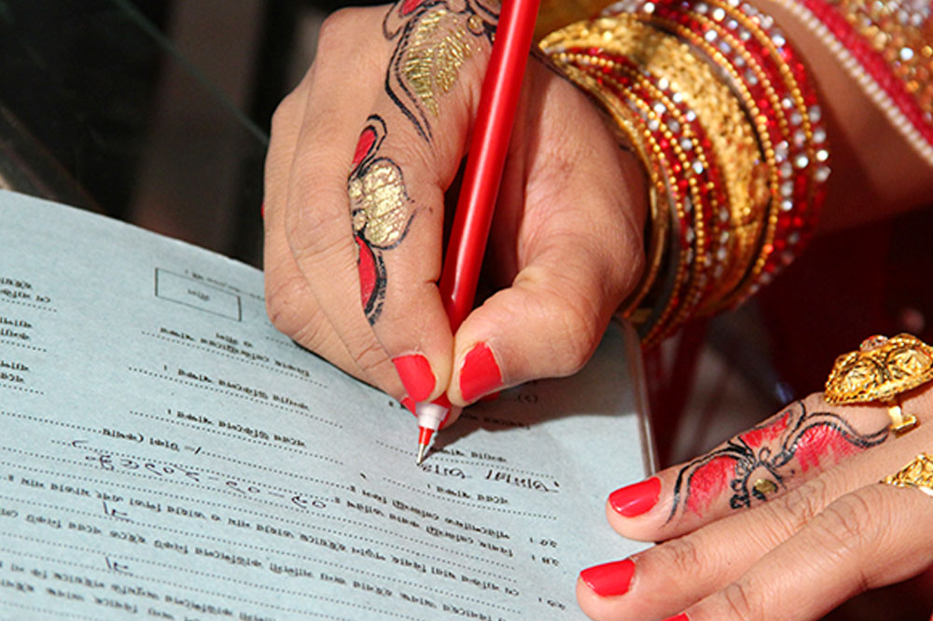
জনসংখ্যা নিয়ন্ত্রণে সরকারি উদ্যোগ
বিবাহ নিবন্ধন বাধ্যতামূলক

Slide 13
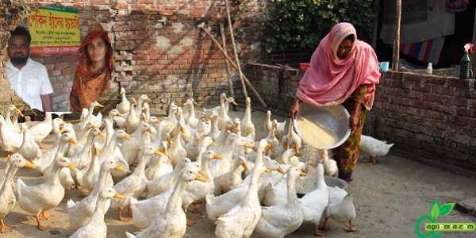
নারীদের আয়বৃদ্ধিমূলক কাজে অংশগ্রহন

Slide 14
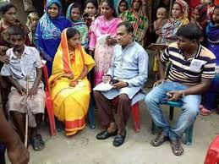
জনসংখ্যা নিয়ন্ত্রণে বেসরকারি উদ্যোগ
কমিউনিটিভিত্তিক পরিবার পরিকল্পনা প্রকল্প
বাল্যবিবাহ রোধ

Slide 15
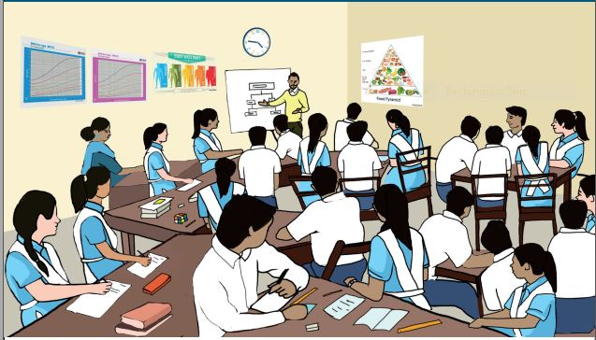
জনসংখ্যা নিয়ন্ত্রণে বেসরকারি উদ্যোগ
দুটি সন্তানের পরিকল্পিত পরিবার
প্রশিক্ষণ কার্যক্রম

Slide 16
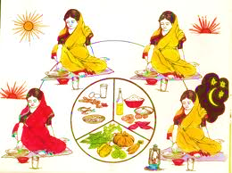
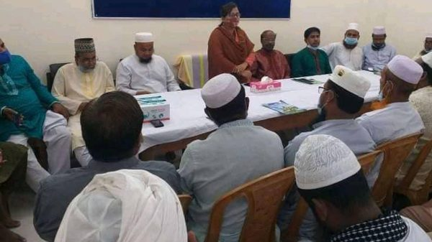
জনসংখ্যা নিয়ন্ত্রণে বেসরকারি উদ্যোগ
ধর্মীয় নেতাদের ভূমিকা
পুষ্টি কার্যক্রম

Slide 17
একক কাজ
১। জনসংখ্যা নিয়ন্ত্রণে ৫টি সরকারি উদ্যোগে বর্ণনা দাও।

Slide 18
মূল্যায়ন
১। জনসংখ্যা নিয়ন্ত্রণ বলতে কী বুঝায়?
২। জনসংখ্যা নিয়ন্ত্রণে সরকারি উদ্যোগ গুলোর নাম বল।
৩। জনসংখ্যা নিয়ন্ত্রণে ২টি বেসরকারি উদ্যোগের নাম বল।

Slide 19
বাড়ীর কাজ
১। জনসংখ্যা নিয়ন্ত্রণে সরকারি উদ্যোগ না বেসরকারি উদ্যোগ
বেশি কার্যকর বলে তুমি মনে কর? ব্যাখ্যা দাও।

